Slide 1
思维导图在主题单元教学 中的运用与实践
泸县牛滩镇牛滩中心小学校 王兰

Slide 2
行业PPT模板http://www.1ppt.com/hangye/
01
课题研究的背景
课题研究的意义
02
目录
03
研究目标和内容
CONTENTS
04
课题研究的过程和成果
05
下一步研究计划

Slide 3
01
课题研究的背景

Slide 4
研究的背景
新课改实施后，我国注意增强学生核心素养，在数学学习方面数学教师要对学生的数学知识技能进行传授教学，还要使学生的自我创新意识和独立学习能力有所增强。而在数学学习中思维导图被运用到小学数学的各个方面。

Slide 5
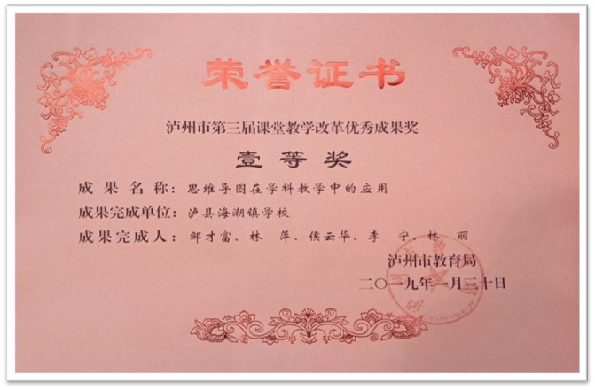
市级
专题讲座
《思维导图的理论与实践》 林萍
近5年研究成果
市级
专题讲座
《思维导图在视动数学中的应用》
林萍
课堂教改成果
一等奖
《思维导图在学科教学中的运用》
林萍、侯云华、林丽等5人
延迟符号

Slide 6
02
课题研究的意义

Slide 7
PART 01
二、课题研究的意义
厘清了知识间的逻辑关系，辅助教师“善教”。
解决了知识的过于“零碎”，引导学生“乐学”。
使单元教学呈现“结构化”，培育创新人才。

Slide 8
03
研究目标和内容

Slide 9
研究目标
1.培育创新能力，提高学生素养。
1
2
2.提高教学效率，增强教师自信。
3.加强校际联动，提升社会影响力。
3

Slide 10
研究的内容
01
运用“目标导图”编写课程资源
02
运用“思维导图”辅助课堂教学
03
汇编高年级单元复习思维导图

Slide 11
课题研究的过程及成果
04

Slide 12
研究的过程
1.第一阶段：课题筹备阶段（2021年8月至2022年4月）
（1）资料考证，结合现实需要，成立研究团队，规划研究方向，确立课题名称。
（2）方案的论证与研讨。
（3）撰写开题报告，组织召开开题会，宣传动员会，启动研究。

Slide 13
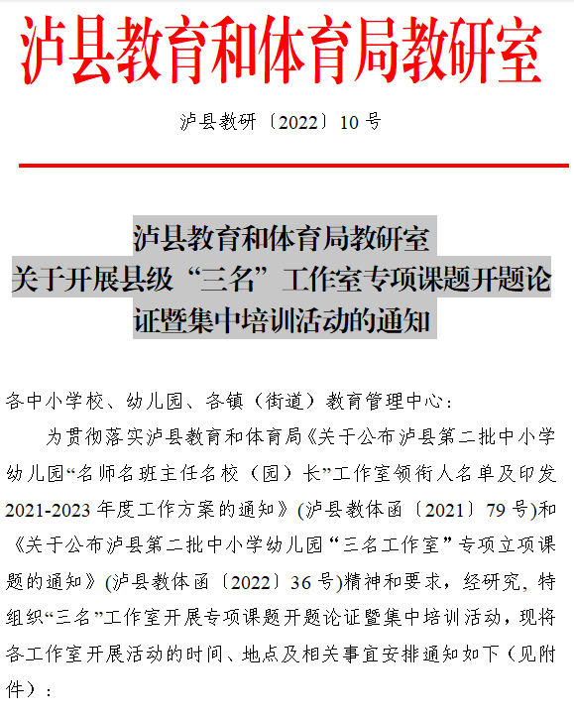
课题申报阶段
2021年10月，课题——思维导图在小学数学单元教学中的实践研究，在经过查阅相关资料和内容，2022年3月，泸县教研〔2022〕10号文件，泸县教育和体育局教研室发布了关于开展县级“三名”工作室专项课题开题论证暨集中培训活动的通知

Slide 14
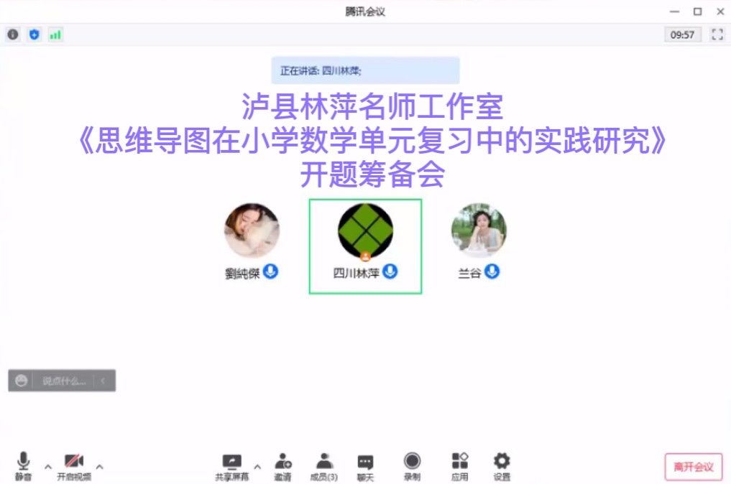
开题准备

Slide 15
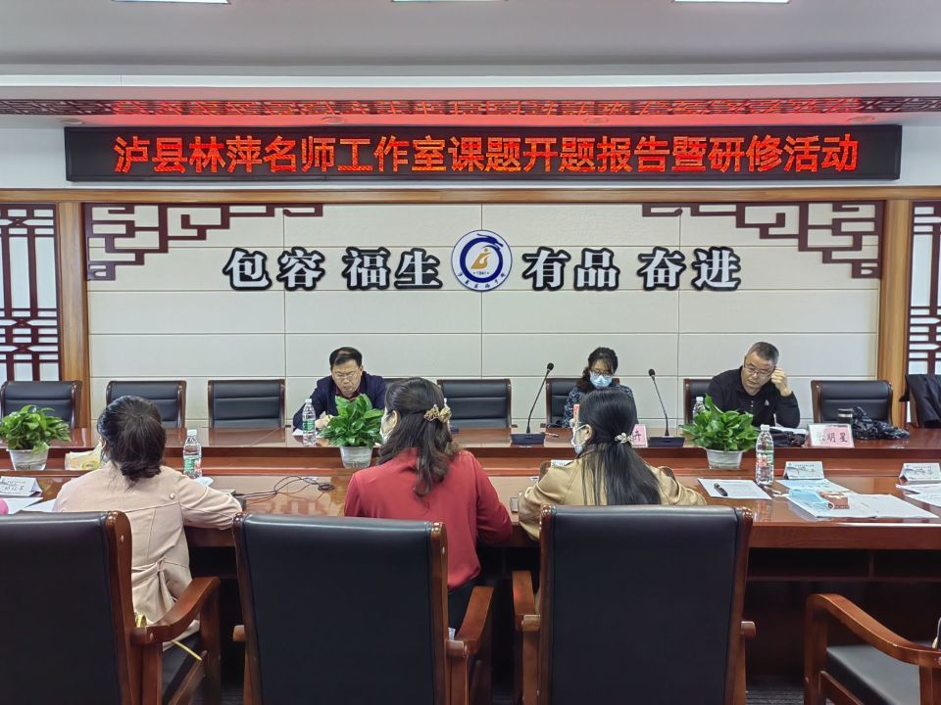
2022年4月12日，课题开题论证会泸县实验学校举行，泸县教育和体育局教研室小学语文研修员、正高级教师叶康卉，泸县教育和体育局研室初中、高中、中职英语研修员、高级教师张明星，泸县教育和体育局教研室中学化学研修员、“三名”工作室项目负责人、高级教师梁家元作为专家组成员到会指导。

Slide 16
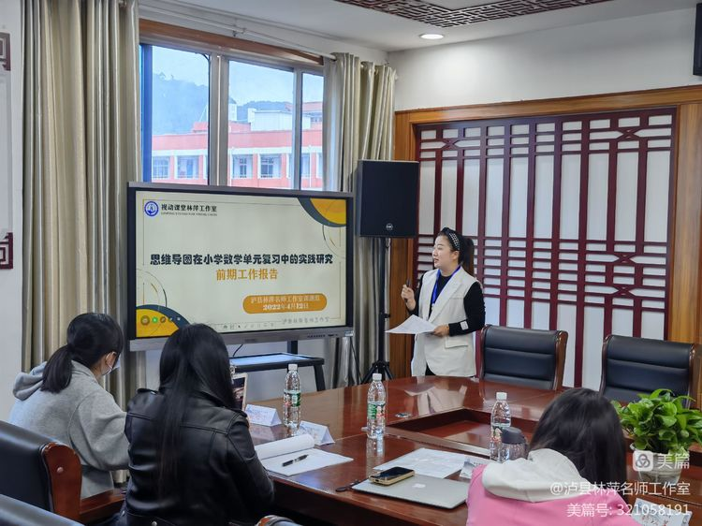
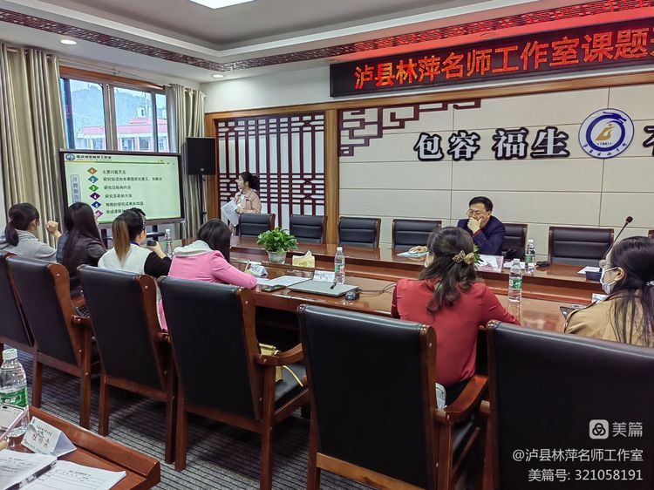
课题论证会上，刘纯杰老师作了课题的前期工作汇报 ，王兰老师作课题的开题报告

Slide 17
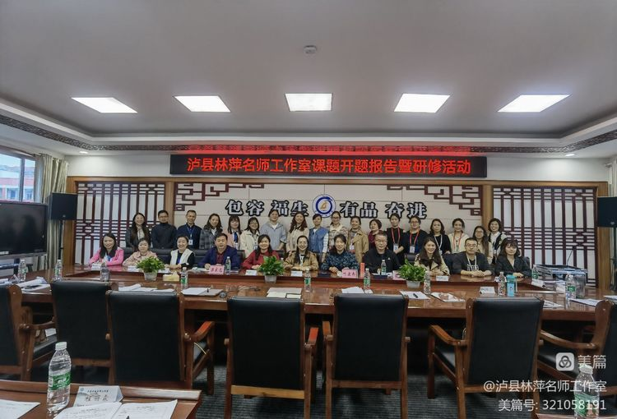
论证会上，专家们分别对两个课题开题报告予以肯定并指导点拨，指出部分开题报告中存在的问题，并提出改进方向，对开题报告作出了细致、全面的指导。通过此次开题报告会议，课题组成员进一步明晰了课题研究的思路、明确了课题研究的重点和方向，对研究目标和内容也有了清晰明确的界定。通过与专家领导的交流，加强了科研促教的意识，为实现教师专业化发展和教育教学迈向新的台阶打下了良好的基础。

Slide 18
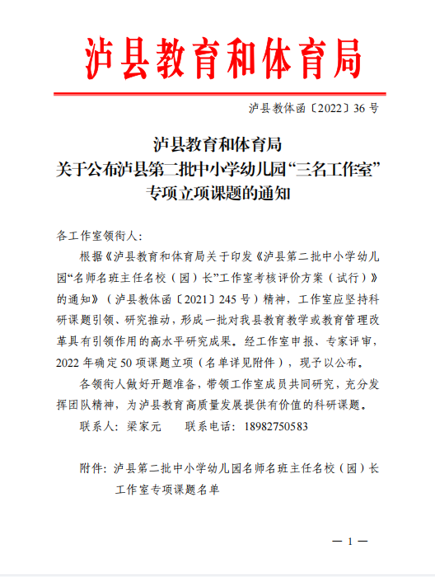
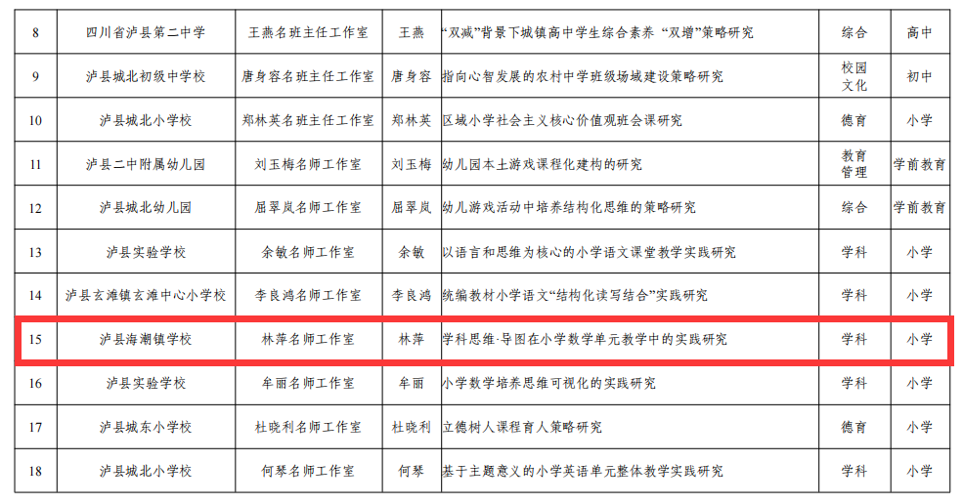
确定立项

Slide 19
课题研究的过程
2.第二阶段：课题的研究阶段（时间为2022年4月至2023年12月）
（1）确立实验年级、班级，根据研究内容，在实验年级学生中开展单元复习思维导图绘制，初步汇编出学校《高年级单元复习思维导图汇编》。
（2）开展实验年级数与代数，图形与几何，统计与概率三大板块复习时分板块进行思维导图的绘制，提高复习时的可操作性，实用性和有效杨性。
（3）形成思维导图在小学数学单元教学中的实践研究论文，参加各级各类论文评比。
（4）收集整理典型案例，进一步完善学校《高年级单元复习思维导图汇编》。
（5）使用《高年级单元复习思维导图汇编》，继续指导实验年级使用。

Slide 20
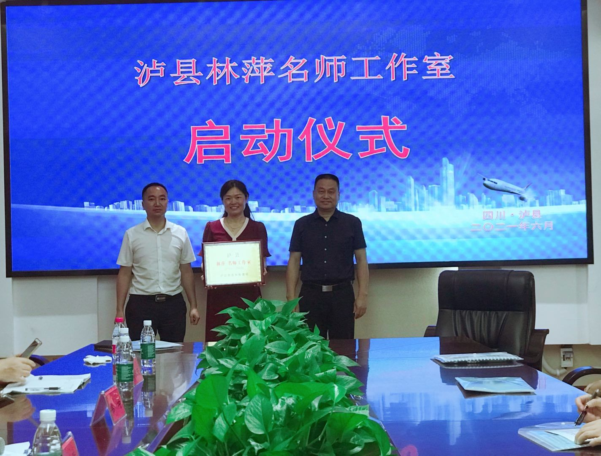
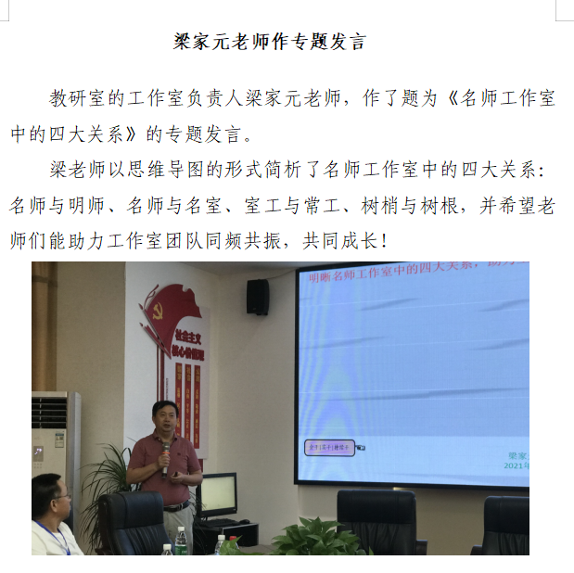
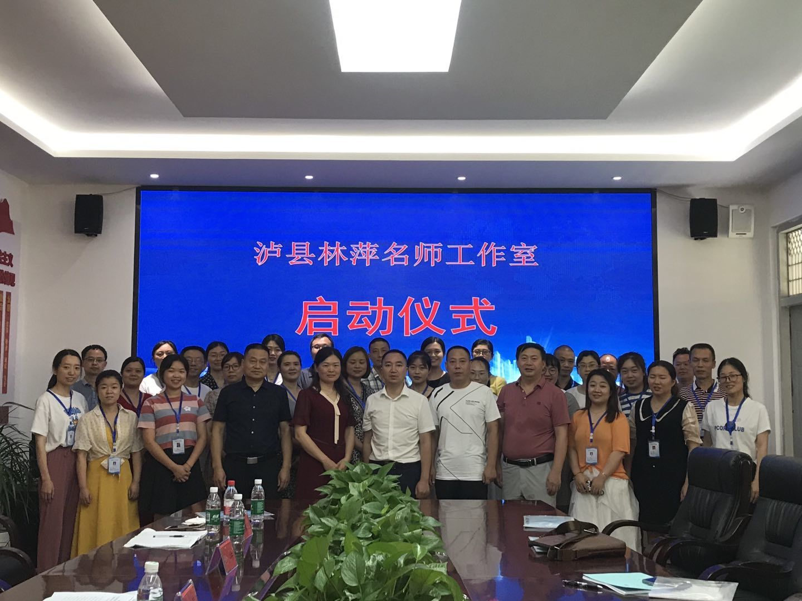

Slide 21
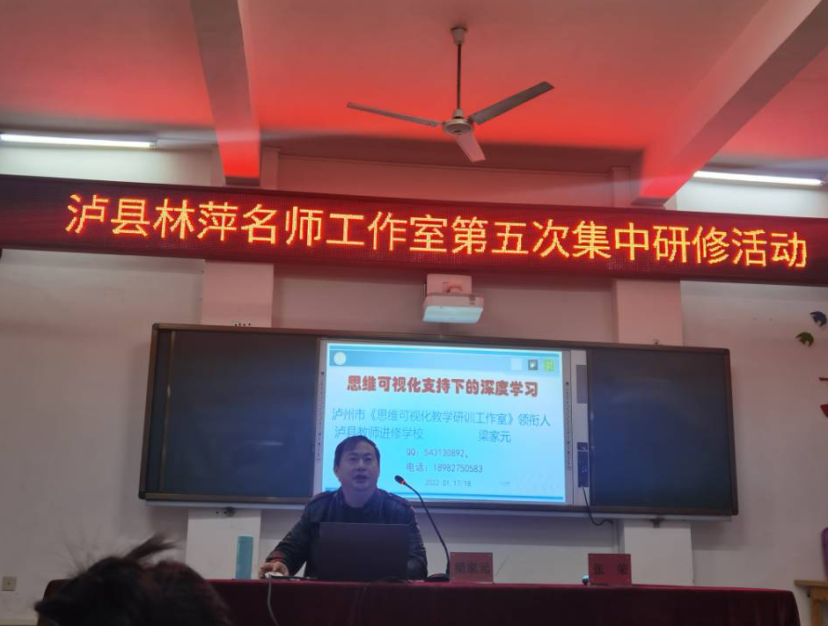
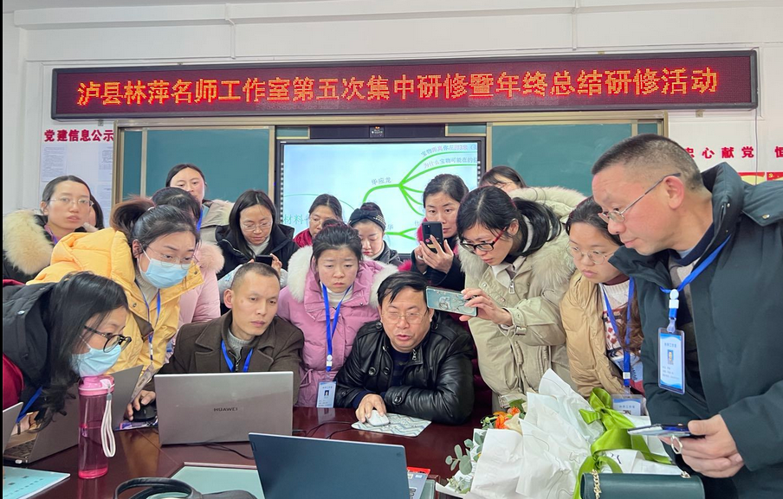
工作室成员向梁家元老师学习下载思维导图软件以及怎样制作思维导图
工作室第5次集中研修活动
学习了梁家元老师的讲座
《思维可视化支持下的深度学习》

Slide 22
确定研究方向

Slide 24
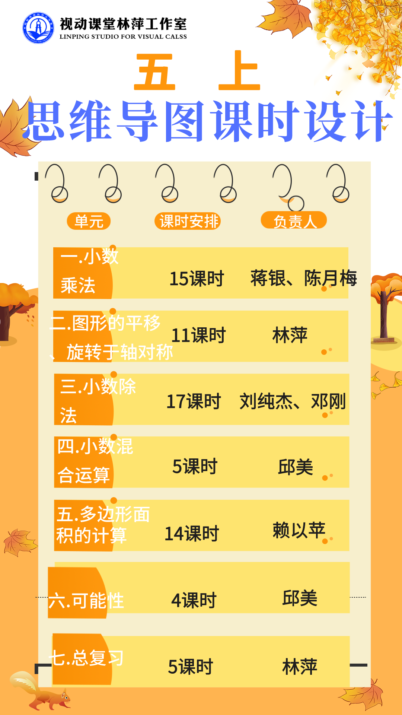
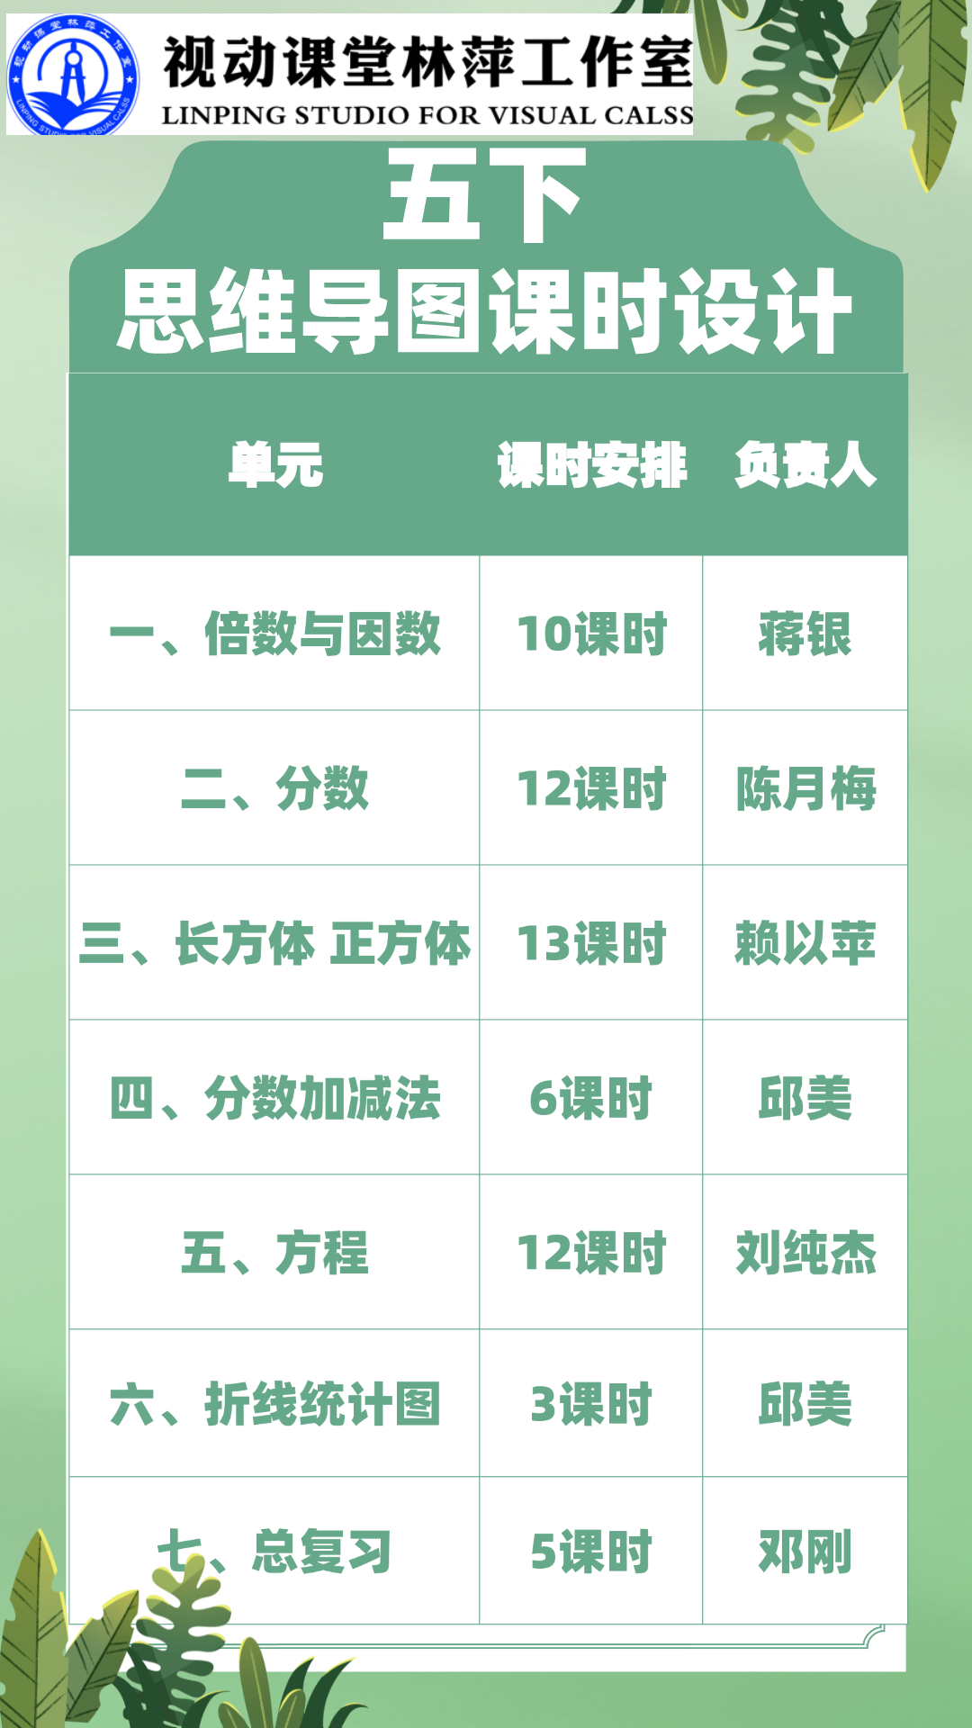
孩子们在老师的指导下，每一课内容和复习都绘制了思维导图

Slide 25
课题研究的过程
3、第三阶段：课题成果提炼结题阶段（2023年10月至2023年11月）
（1）举行结题论证工作会。
（2）总结归纳出高年级思维导图绘制的方法和有效性。
(3) 对课题研究进行总结、修正，探索提炼出高年级单元复习思维导图实施研究成果，形成一整套系统汇编，在一定范围内推广，申请结题验收。

Slide 26
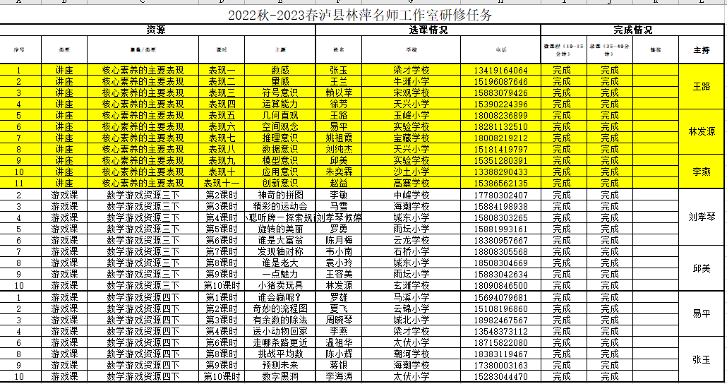
课题研究成果

Slide 27
课题研究成果—学生思维导图展示
思维导图汇编
（五年级上册）
思维导图汇编
（五年级下册）
思维导图汇编
（六年级上册）
思维导图汇编
（六年级下册）

Slide 28
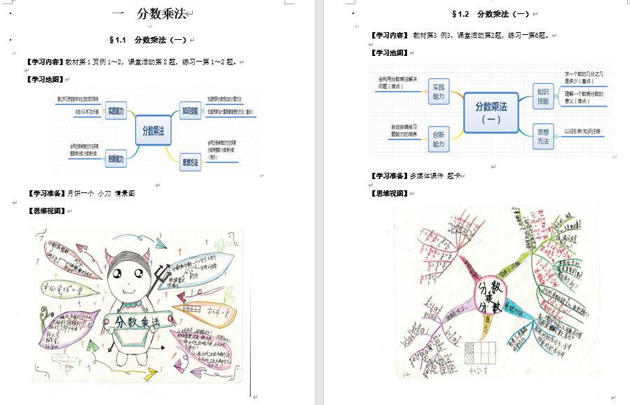
学生思维导图展示

Slide 29
05
下一步研究计划

Slide 30
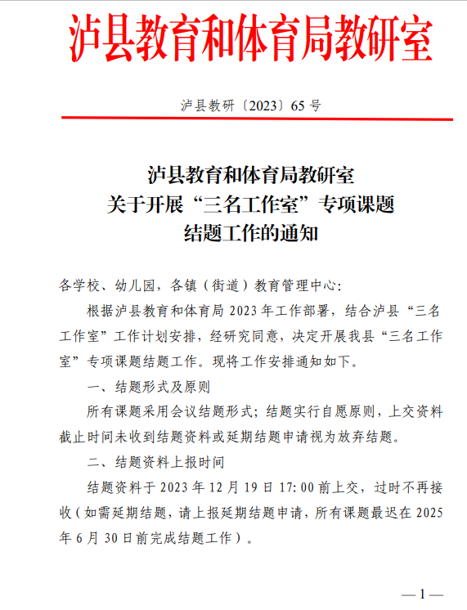
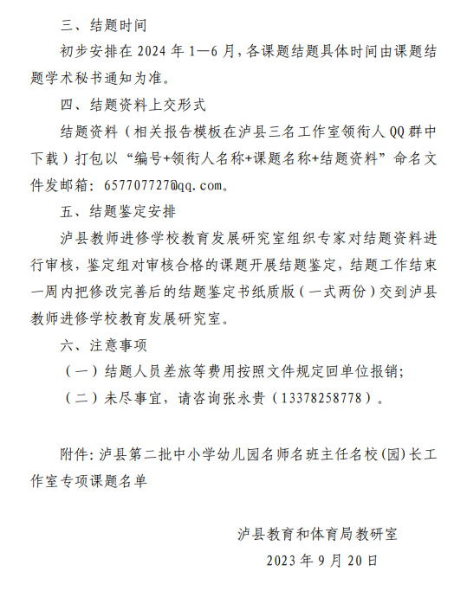
结题文件

Slide 32
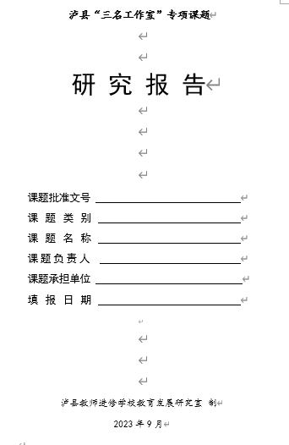
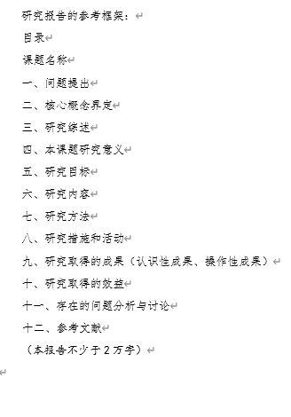

Slide 33
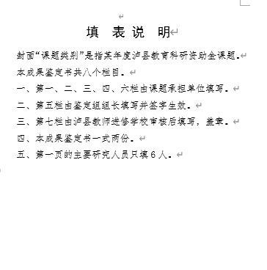
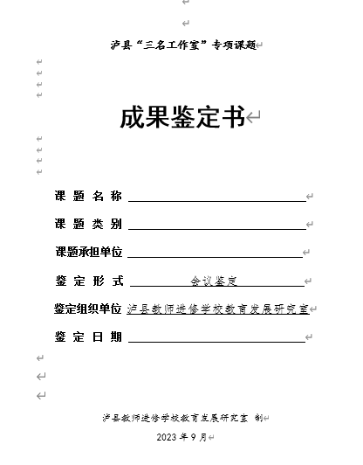

Slide 34
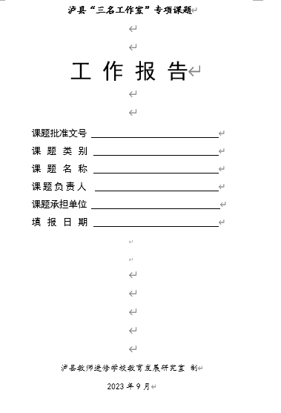
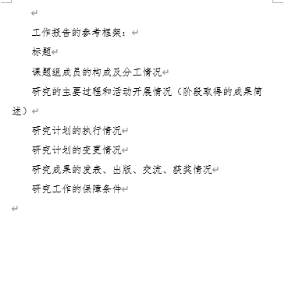

Slide 35
敬请指导！

